Slide 1
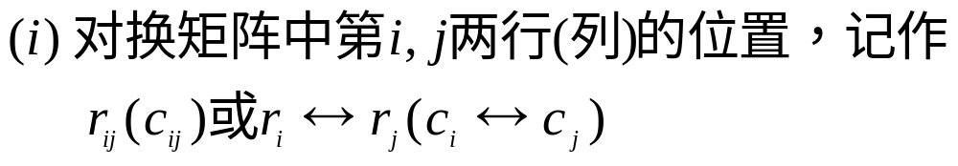
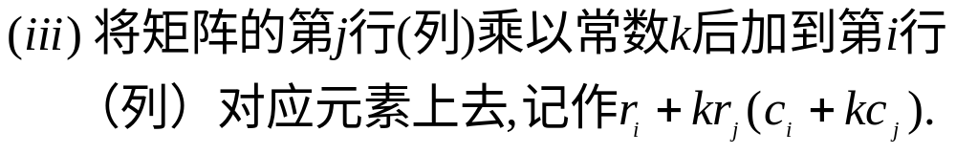
矩阵的初等变换
矩阵的初等变换是线性代数中一个重要的工具.
以下三种变换分别称为矩阵的第一、第二、第三种初等变换：

Slide 2
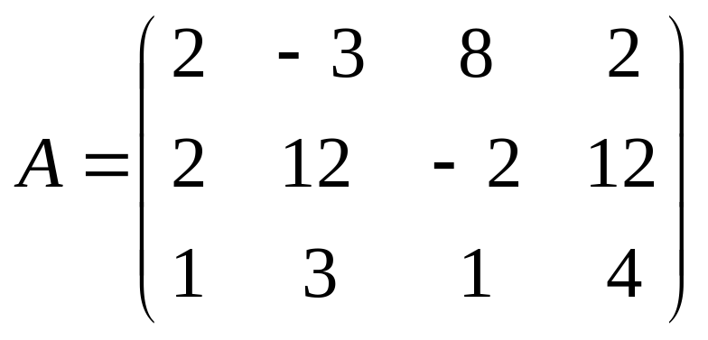
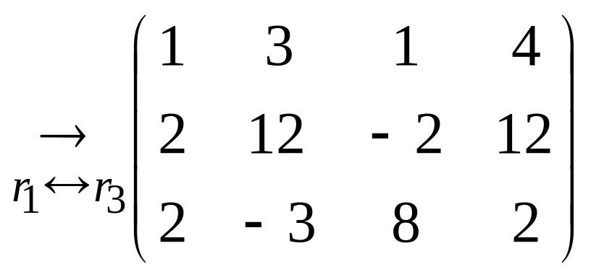
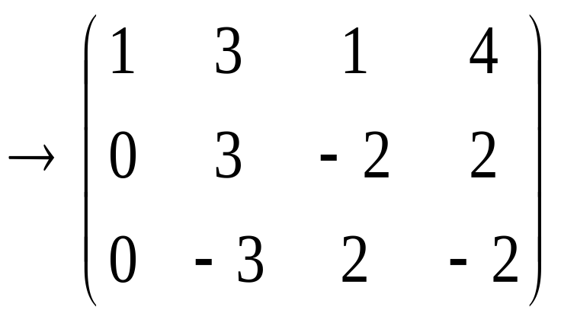
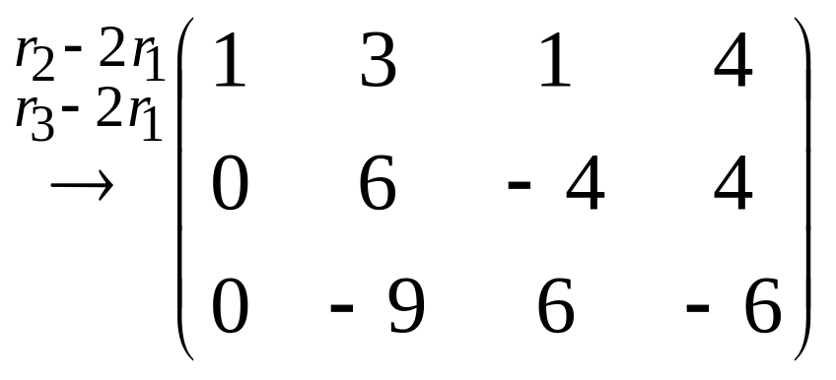
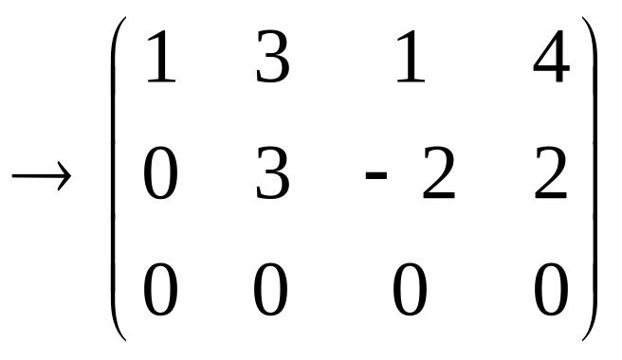
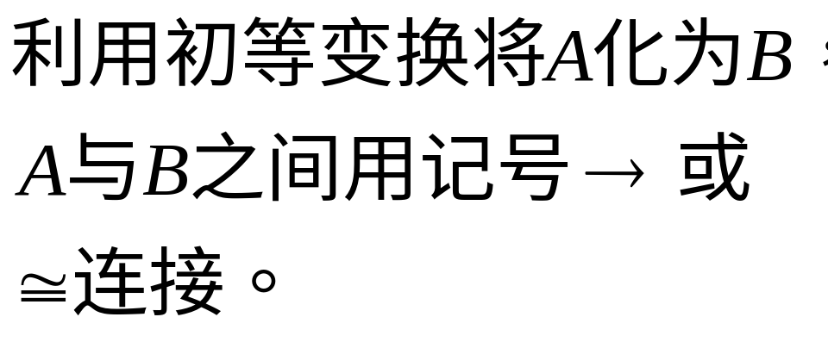
矩阵的初等行变换与初等列变换统称为初等变换。
作用
利用初等变换可以将矩阵化为梯形阵。
例如：

Slide 3
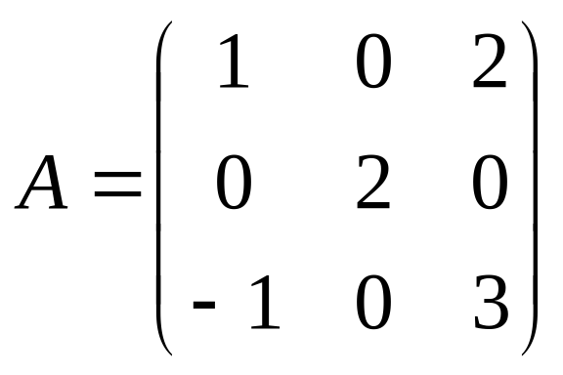
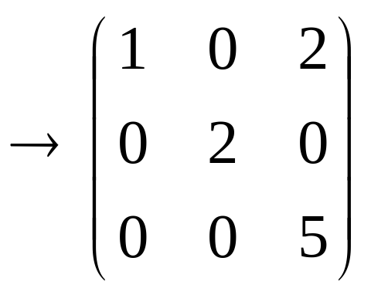
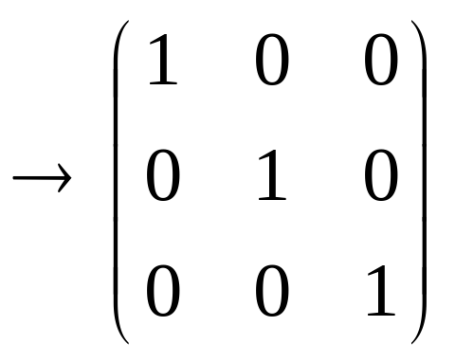
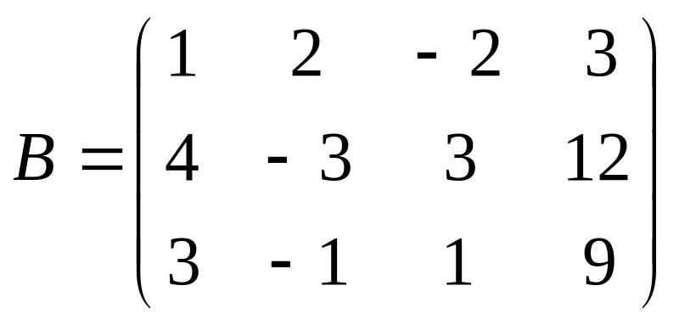
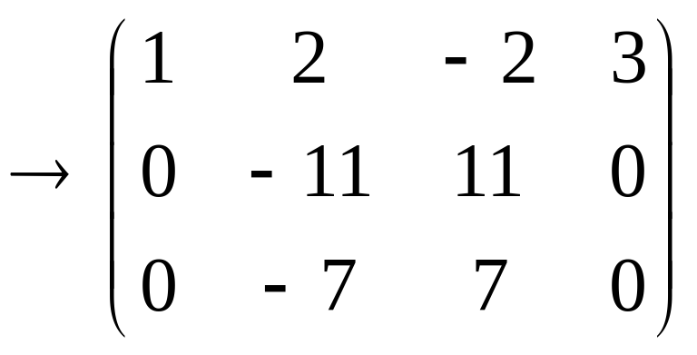
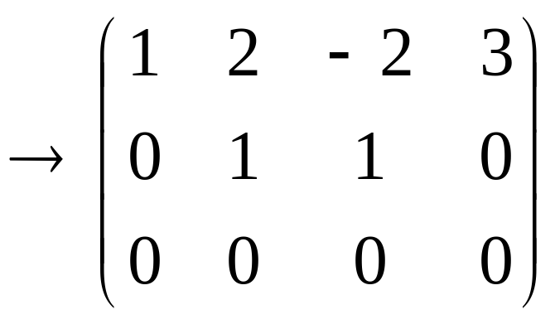
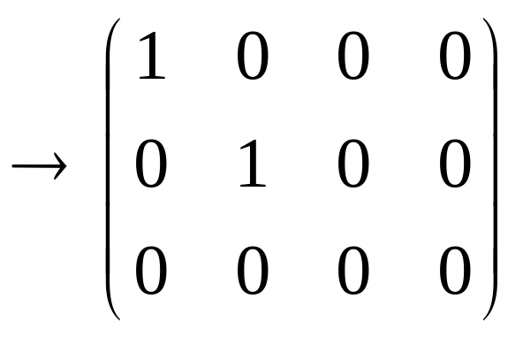

Slide 4

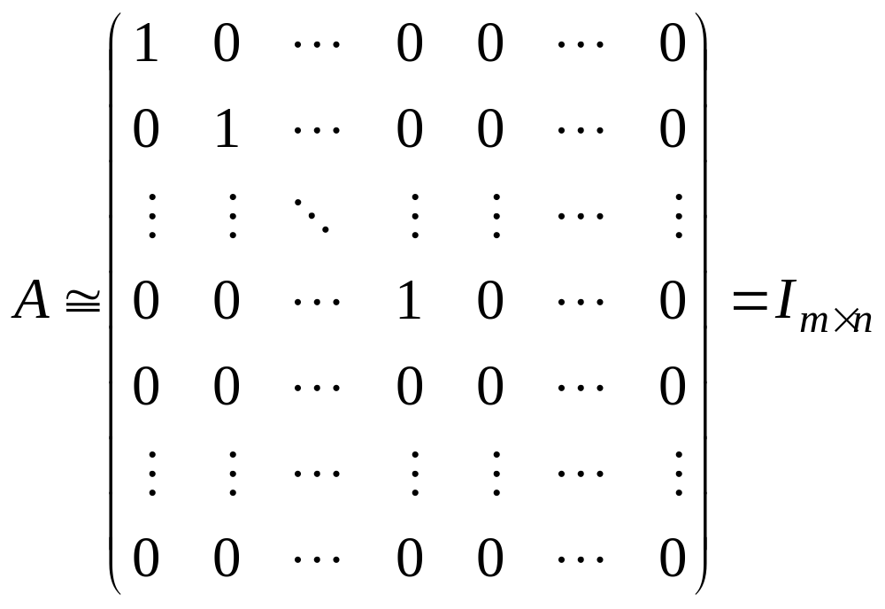
矩阵的等价
对矩阵A实行有限次初等变换得到矩阵B，则称矩
阵A与B等价，记作 A B.
等价矩阵具有自反性、对称性、传递性。即：
A的标准形
定理：任何一个
矩阵都有标准形。

Slide 5
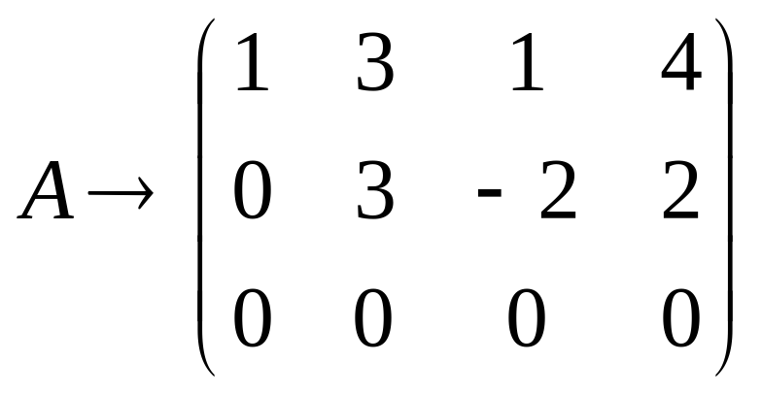
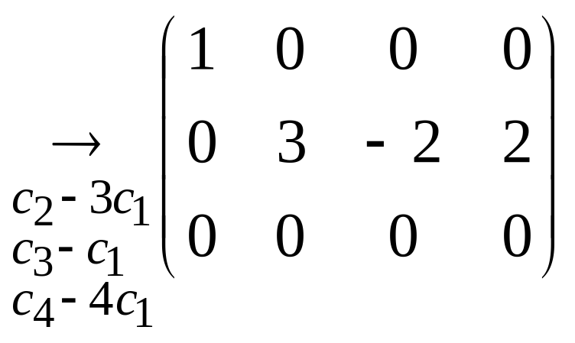
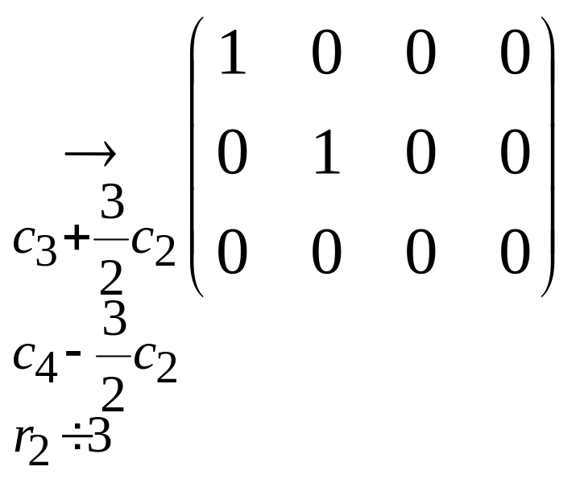
如上例：
推论:矩阵 A与 B 等价的
充要条件是A与 B
有相同的标准形。

Slide 6

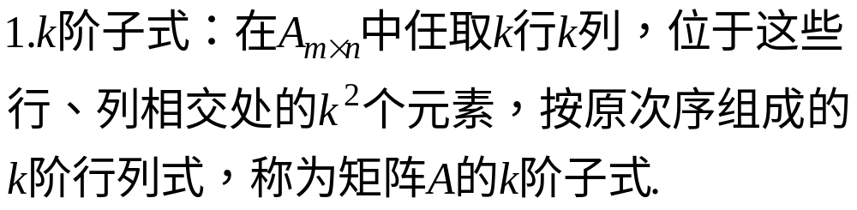
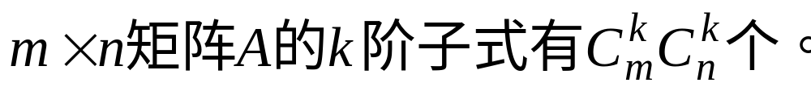
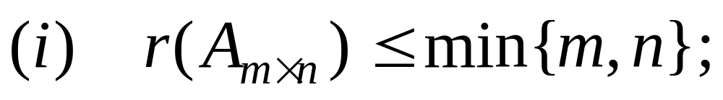
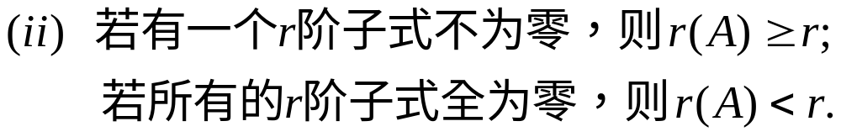
矩阵的秩
一般地：
2.秩的定义:矩阵 A 的所有不等于零的子式的最高
阶数称为矩阵 A 的秩.记作 r(A) .
显然:r(O)=0;只要A不是零阵,就有 r(A)>0.并且:

Slide 7
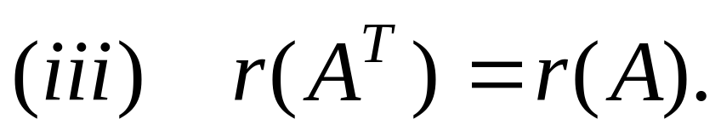
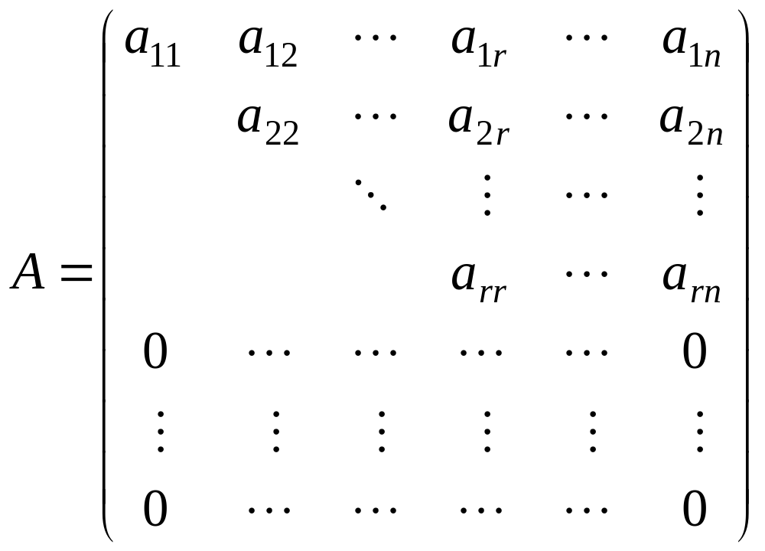
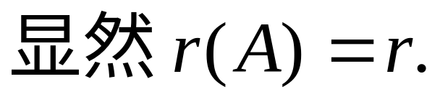
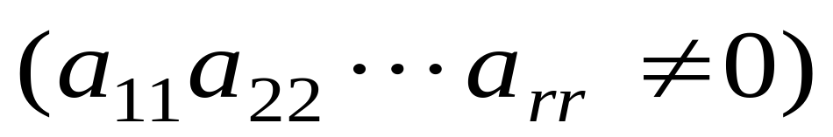
例:求矩阵A的秩.
利用初等变换可以求矩阵的秩.

Slide 8

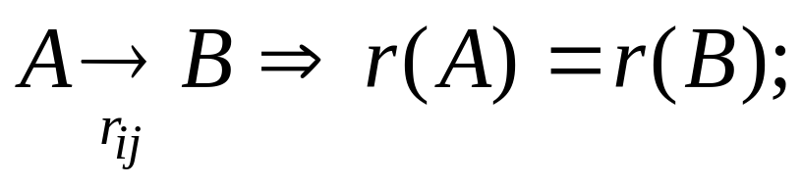
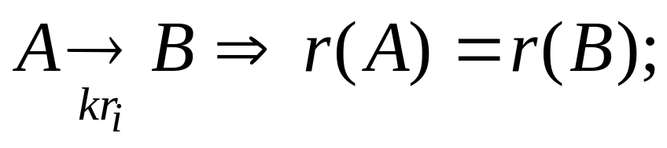
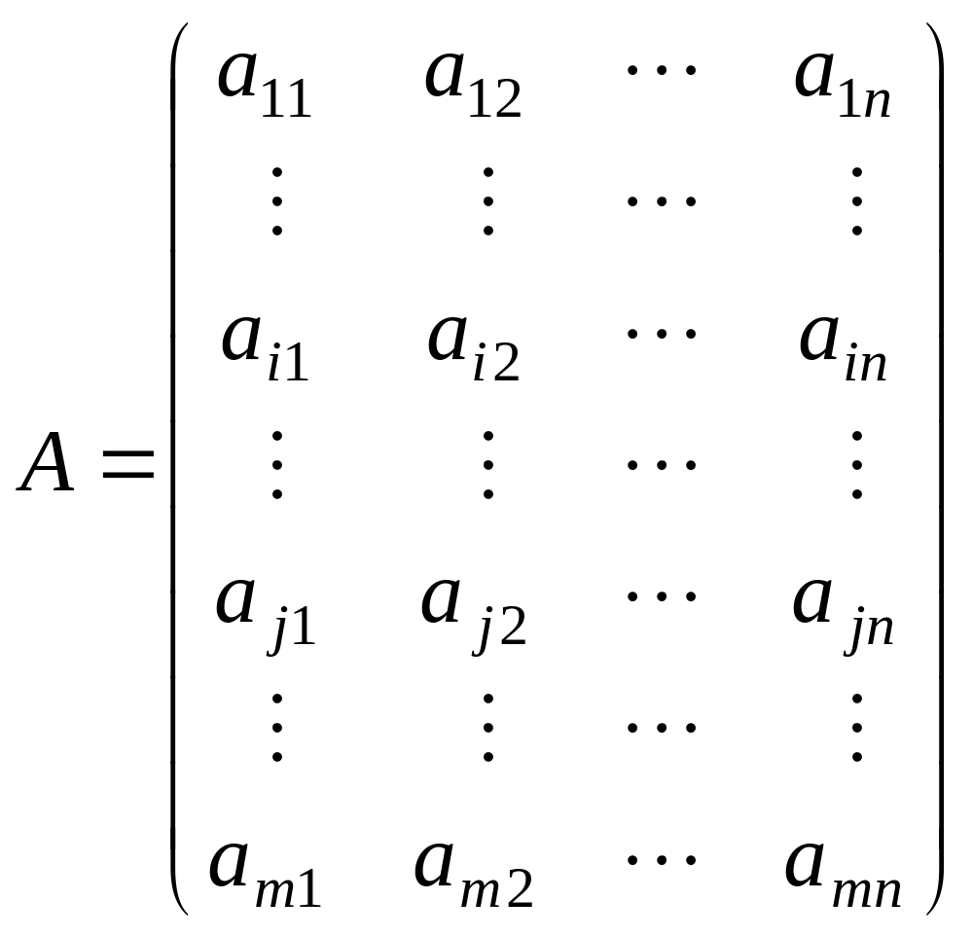
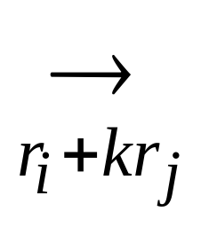
秩的求法
定理:矩阵经初等变换后其秩不变.
证:只证行变换的情形.

Slide 9
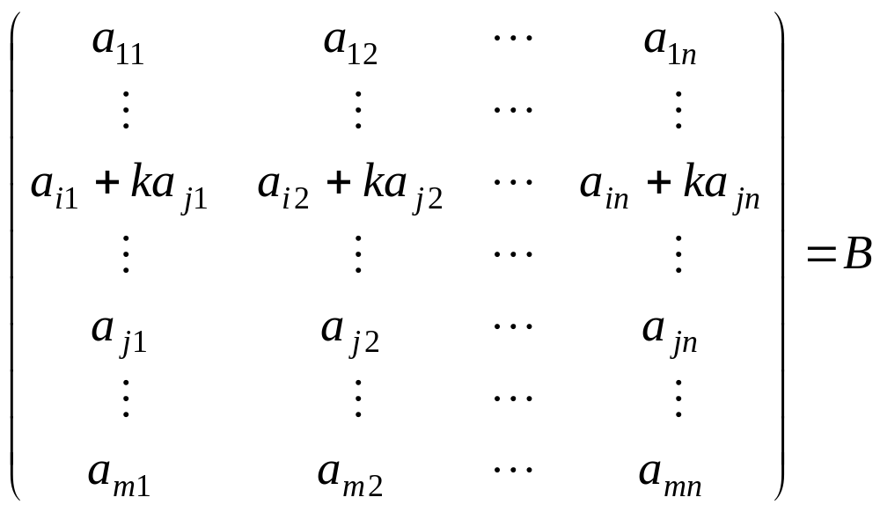
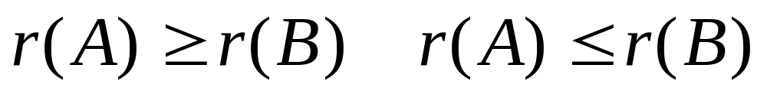
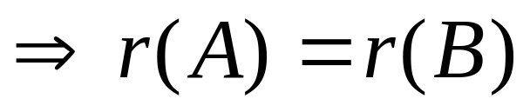
由此可以推出:

Slide 10
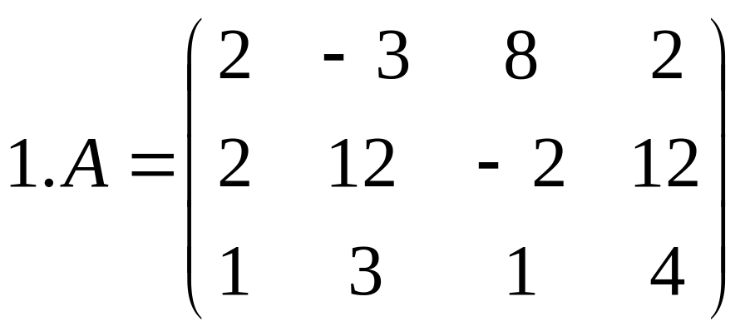
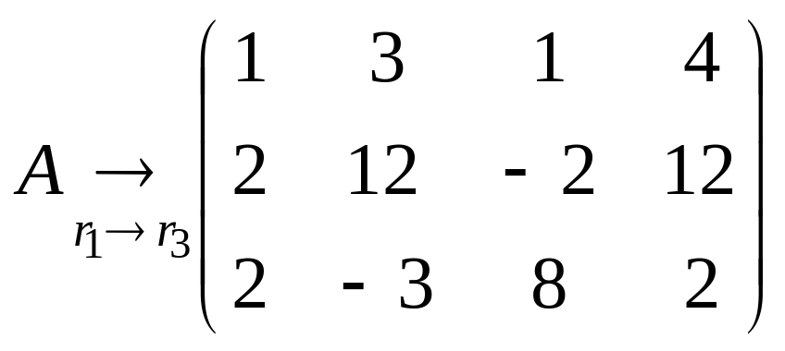
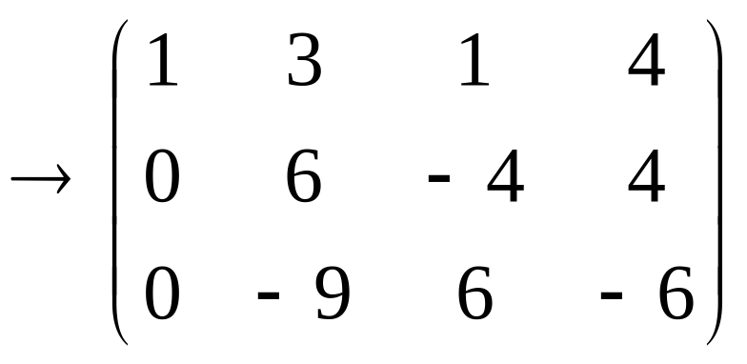
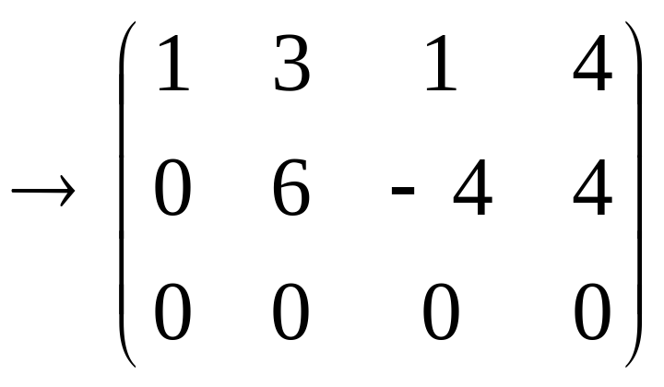
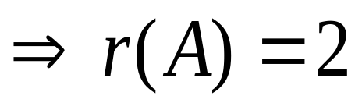
例:求矩阵的秩:

Slide 11
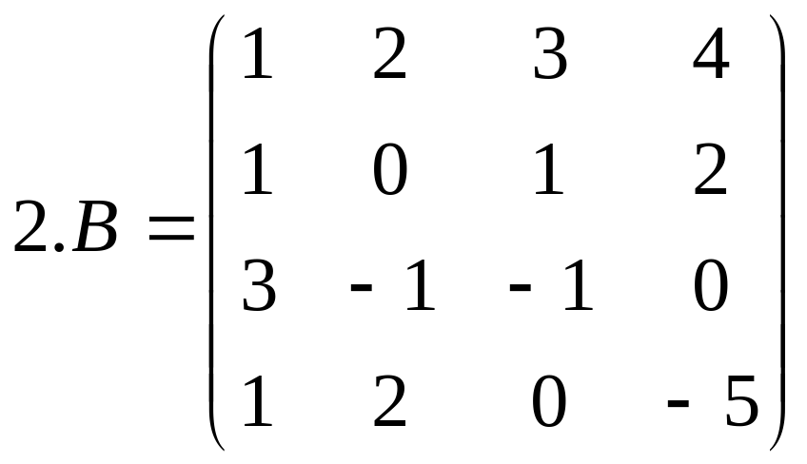
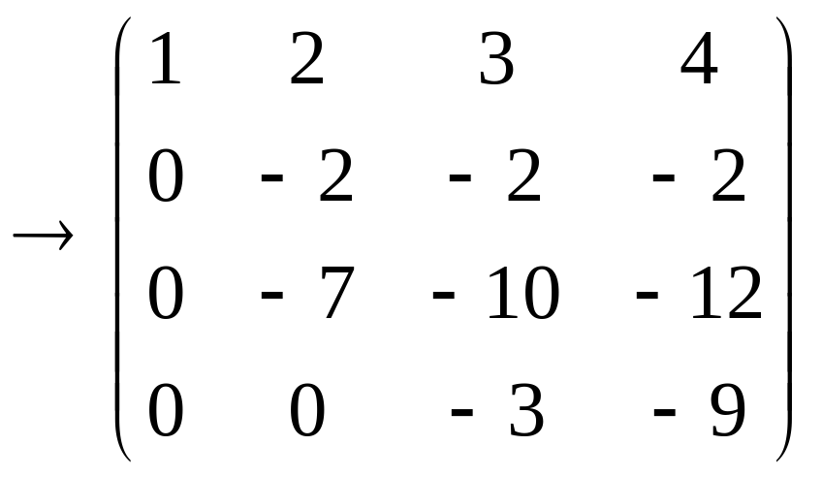
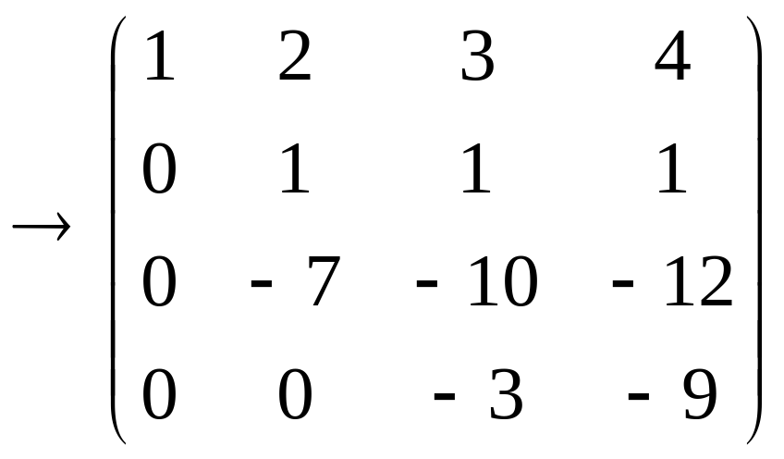
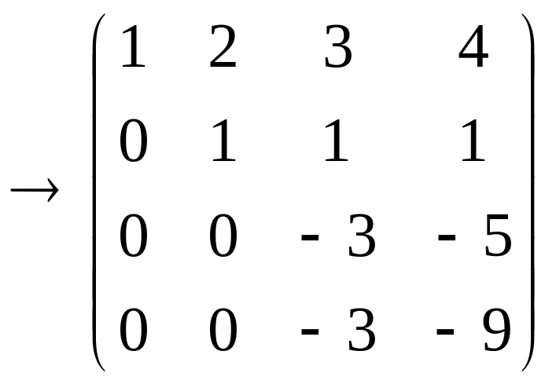
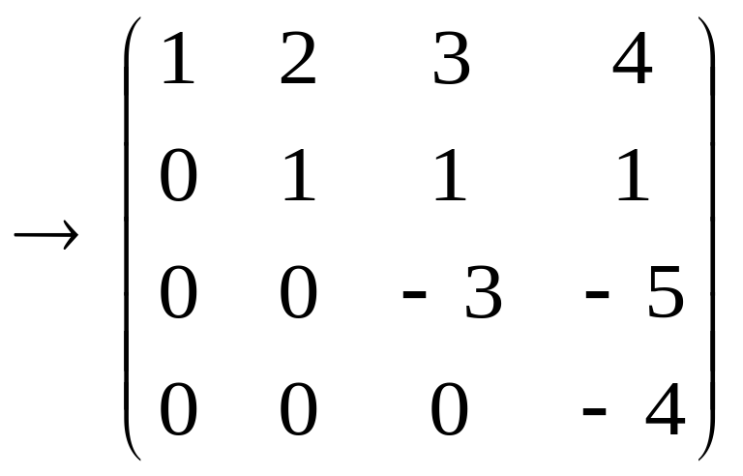
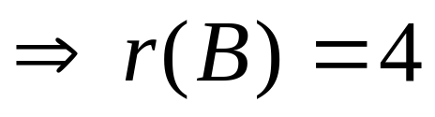

Slide 12
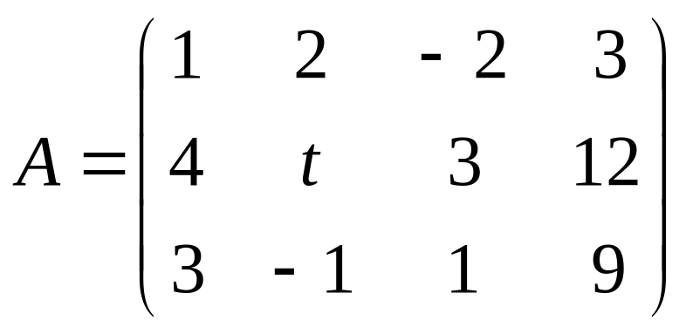
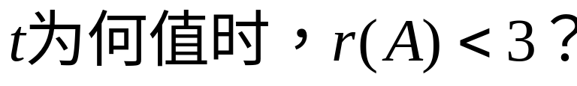
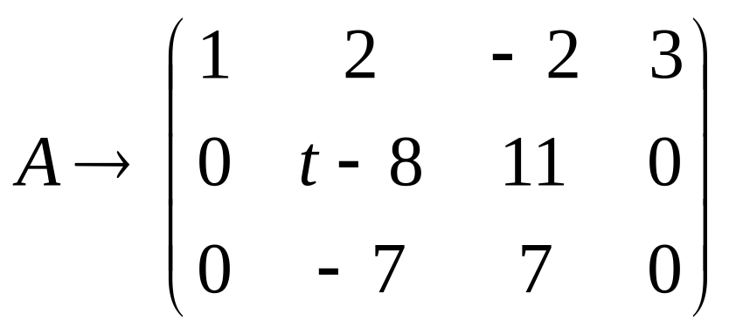
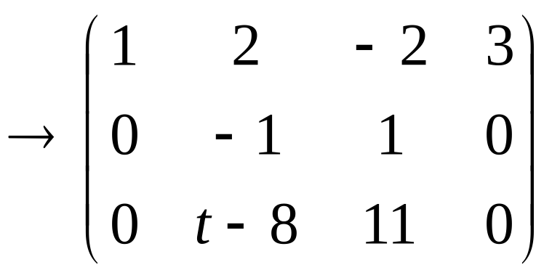
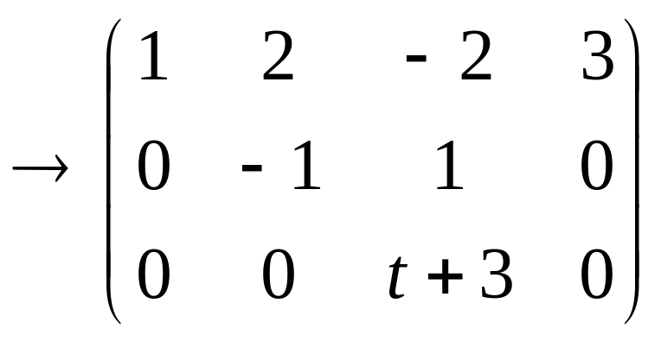


Slide 13

初等矩阵
定义：对单位阵进行一次初等变换后得到的
矩阵称为初等矩阵。
三种初等行变换得到的初等矩阵分别为：

Slide 14


对单位阵作一次列变换得到的矩阵也包括在上面的三类矩阵之中。

Slide 15



初等矩阵的性质
1.

Slide 16





Slide 17



初等矩阵的转置仍为同类型的初等矩阵.
2.
初等矩阵都是非奇异的.
初等矩阵与初等变换的关系
先看一个例子

Slide 18





Slide 19




行变换相当于左乘初等矩阵;
列变换相当于右乘初等矩阵.

Slide 20









例：求矩阵的标准形并用初等矩阵表示初等变换。
可以验证

Slide 21








Slide 22





=？

